Slide 1
MHW1 PRESENTAZIONE
Danilo Villarà MATRICOLA: 1000035611

Slide 2
SITO WEB DI RIFERIMENTO
https://store.juventus.com/

Slide 3


Slide 4


Slide 5
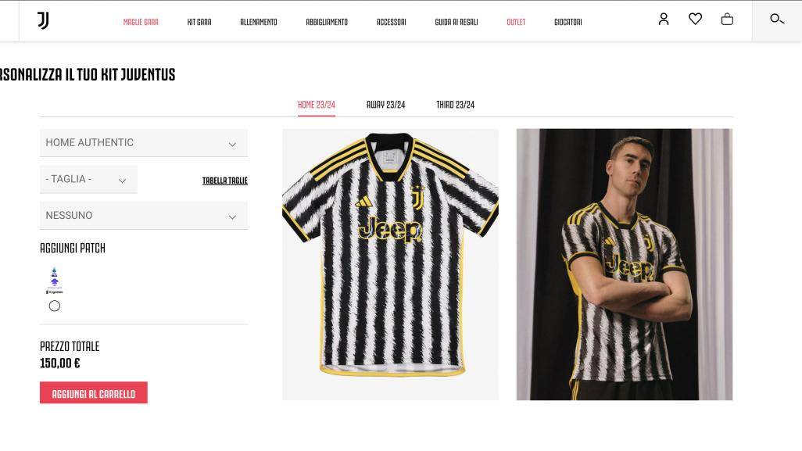

Slide 6


Slide 7


Slide 8


Slide 9
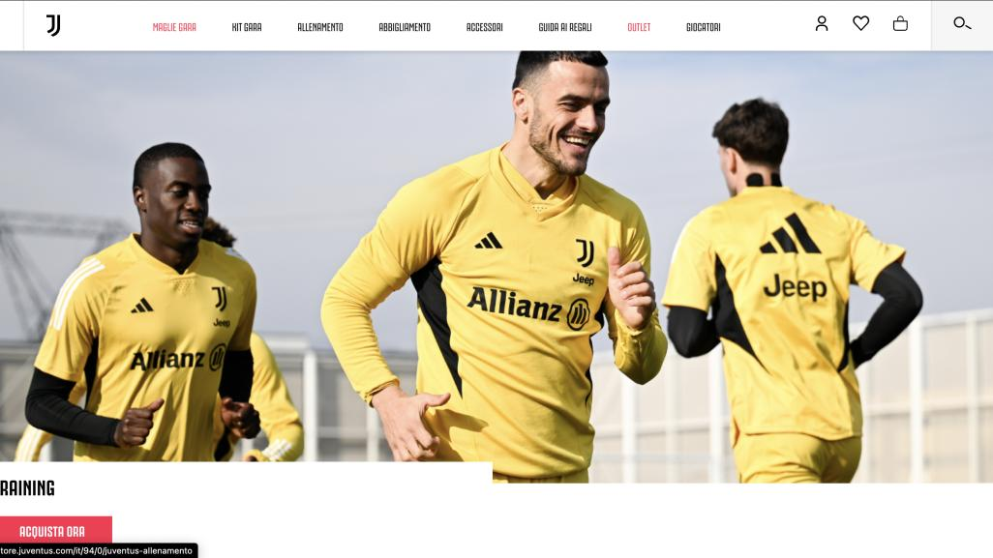

Slide 10
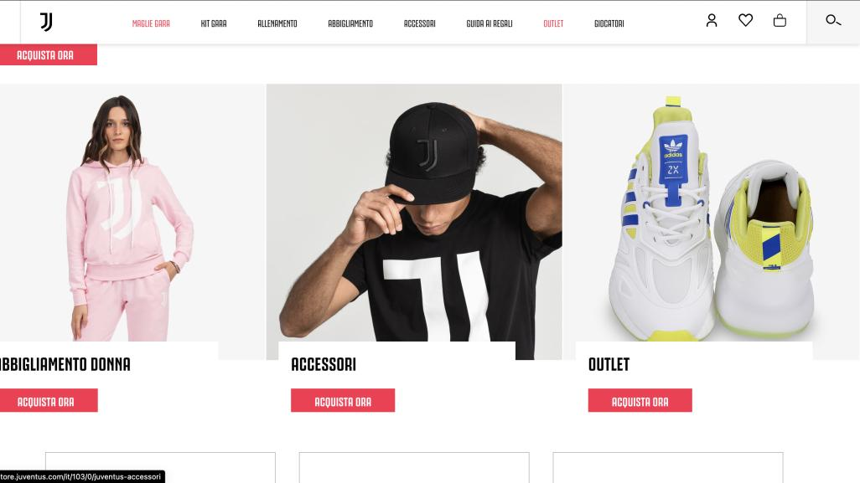

Slide 11
